Slide 1
Ratkaisuja vaaditaan lopulta kunnilta ja kaupungeilta Kohtuuhintaisen asumisen ja talouskasvun ura karkaa
Tampereen seudun tonttipäivä 22.4.2024
Toimitusjohtaja Aleksi Randell

Slide 2
Investointi rakennettuun ympäristöön =
vaikuttavinta politiikkaa mitä kuntapäättäjä voi tehdä
65%
70%
1→2
kuntien investoinneista. Rakennukset ja infrastruktuuri ovat kuntien suurin varallisuuserä
työpaikoista kaupunkiseuduilla, jossa syntyy 80% talouskasvusta ja 70 % päästöistä
Jokainen rakentamiseen investoitu euro tuottaa itsensä kaksinkertaisesti takaisin

Slide 3
Rakentamisen heikkous pysyy talouskasvun suurimpana uhkana Rakentamisen romahdus oli käytännössä yksin vastuussa Suomen talouden taantumasta viime vuonna
IT-kupla
Finanssikriisi
Eurokriisi
Pandemia
Ukrainan
sota
Tilastohistorian matalimmat tasot
Lähde: Tilastokeskus, RT

Slide 4
Rakentaminen globaalin kustannuskriisin etulinjassa Rakentaminen on rahamarkkinoiden, finanssipolitiikan ja sääntelyn armoilla
Rakennus-kustannukset
+18%
1/20 vs. 12/23
Rahoituksen sääntely
Taloyhtiölainat
Fivan suositus, maksukyvyttö-myysriski
Tontit ja maankäyttö
Vuokrat- ja maksut, hinnoittelu, ARA-sääntely
Korot
0%→4%
1/20 vs. 12/23
Rahoituksen saatavuus ja luotto-politiikka
Kiristynyt selvästi
Kuka maksaa?
+22%
12/2023
Rakennuskustannusten pitkään jatkunut nousu on globaalien markkinoiden takana
Lainanhoitorasitteen yläraja,
taloyhtiölainojen enimmäisosuus rajoitus ja lyhennysvapaiden poisto
Maankäyttömaksut ja tonttivuokrat nousussa, tonttien hinnat nollakorkomaailmassa, ARAn säännöt eivät jousta
Kotitalouksien lisäksi myös yrityslainojen korko on noussut historiallisen nopeasti.
Kiinteistö- ja rakennusalan lainojen saanti ja ehdot kiristyneet, allokaatiot täynnä
Uusien ja vanhojen asuntojen hintaindeksin pistelukujen erotus
Liikerakentamisen kannattavuusyhtälö on yllä kuvatuista syistä yhtä haasteellinen
Lähde: Tilastokeskus, Suomen Pankki, RT

Slide 5
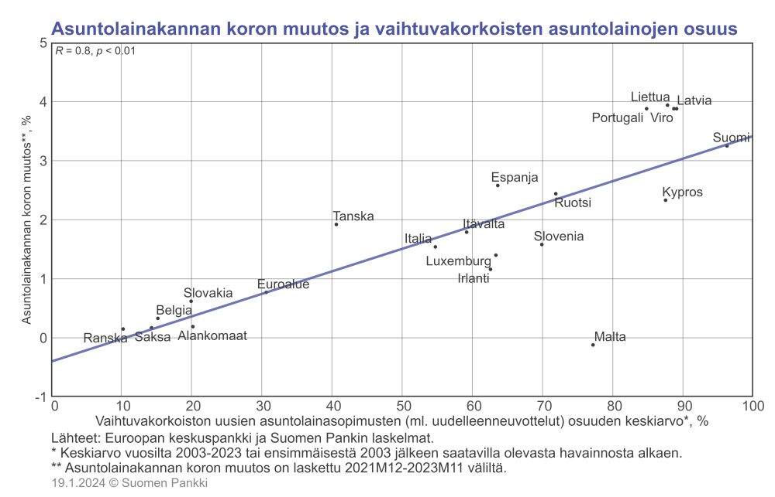
Suomen erityispiirteet näkyvät nopeasti asuntojen kysynnässä Suomalainen ei ota kiinteää lainaa eikä siedä suurta velkataakkaa eikä korkeaa hintatasoa asuntomarkkinoilla
Suomalaisten korot nousivat muita maita korkeammalle
Asuntolainakannan koron muutos ja vaihtuvakorkoisten lainojen osuus (%)
¹Lyhennykulttuuri
¹ Lyhennyskulttuuri = laina-aika + lyhennysaste. Pohjoismaat eroavat selvästi toisistaan asuntolainojen lyhennyskulttuurissa. Lyhennysaste tyypillisesti vaikuttaa hintatasoon ja siten asunnon ostokykyyn- ja haluun.
Lähde: Tilastokeskus, Suomen Pankki
Notes:
Lainojen lyhennyskulttuuri Suomessa on hyvin kurinalainen. Se tarkoittaa, että suomalaiset eivät siedä korkeaa hintatasoa:
i) joko rakennetaan koko ajan runsaasti
ii) otetaan enemmän lainaa
iii) Helpotetaan asuntolainaamisen ehtoja tms

Slide 6
Rahoitus putosi rakentajien alta Sopeutuminen uuteen rahoitustilanteeseen kesken - pääomat ovat pysyvästi matalammalla tasolla
Lähde: Tilastokeskus, Suomen Pankki, KTI

Slide 7
Niukkuus on asuntorakentamisen suurin ongelma Myytävää on suhdanteiseen nähden runsaasti vain hetken
Paljon myymättömiä = rakentajien ongelma
Vähän myymättömiä = yhteiskunnan ongelma
Lähde: Tilastokeskus, EK
Notes:
Punainen on teidän ongelma, vihreä meidän

Slide 8
Asuntorakentaminen ja -markkinat pyörivät velkarahalla Tällä hetkellä arviolta 5 -10 prosenttia projekteista saa RS-lainaa
Vapaarahoitteisen varassa
lainoitusaste 80 %
Asuntokaupan arvo 20 mrd. € lainoitusaste 90 %
Asuntovarallisuus 342 mrd. € lainoitusaste 46 %
Huippuvuoden aloitukset 48 000
Rivi-, pari- ja omakotitaloja 10 000
Kerrostaloja 38 000
Erilaista Araa 8 000
Markkinaehtoiset aloitukset 30 000
Talo kerrallaan sijoittajilla 15 000
Perustajaurakointia 15 000
Piensijoittajille 7 500
Perheiden omaan käyttöön 7 500
Omaa
pääomaa 10 %
Vuokra-asuminen ym. 31 %
342 miljardia euroa
Lainaa 90 %
Omistus-
asuminen 69 %
Lähde: Tilastokeskus, Suomen Pankki, KVKL

Slide 9
Yhtälö juuri nyt mahdoton Kuka pystyy ratkomaan? Rakentaja, kuluttaja, EKP, valtio, kaupunki?
Lähde: Tilastokeskus, Suomen Pankki

Slide 10
Tarve asunnoille ei ole hävinnyt Kasvukeskuksiin pitää rakentaa uutta, muualla pitää vähintään korjata ja koko Suomi pitää yhdistää logistisesti
Kaupungistuminen jatkuu
”Asunnoista puolet väärissä paikoissa”
Vakuudet eivät riitä
Asuntomarkkinat polarisoituvat
600 000 asuntoa vuoteen 2040
90 prosenttia 9 kasvukeskukseen
259 taantuvaa kuntaa
1,2 miljoonaa asuntoa
2,2 miljoonaa asukasta
42 000
53 kasvavaa kuntaa
1,5 miljoonaa asuntoa
3,3 miljoonaa asukasta
14 000
20 000
30 000
74 000
12 000
18 000
58 000
300 000
Lähde: Tilastokeskus, VTT

Slide 11
2022
yhteensä
41,5
MRD. €
Rakentamisen näkymä 2024-25: kriisi jatkuu – rakentaminen pysyy talouskasvun suurimpana uhkana
8,7
MRD. €
10,1
MRD. €
15,4
MRD. €
7,4
MRD. €
Asunnot
2022: 7,9 %
2023: -38,0 %
2024: -22,0 %
2025: 12,0 %
Pysyy kanveesissa
Aloitusten määrä laskee edelleen. Romahdus supistaa käynnissä olevaa tuotantoa voimakkaasti vielä kuluvanakin vuonna. Rahoituskriisi jatkuu.
Muu kuin asuinrakentaminen
2022: 1,1 %
2023: -5,4 %
2024: 1,2 %
2025: -0,4 %
Heikkoa kasvua
Sopeutuminen muuttuneisiin rahoitusolosuhteisiin on kesken. Teollisuuden investointibuumi ei näy vielä ainakaan rakentamisen tilastoissa.
Korjausrakentaminen
2022: 3,1 %
2023: -4,0 %
2024: -1,0 %
2025: 1,0 %
Kasvu hukassa
Korjaamista rasittaa heikko taloustilanne ja energia avustusten loppuminen. Patoutunut kysyntä kääntää ensi
vuoden loivaan kasvuun.
Maa- ja vesirakentaminen
2022: -1,4 %
2023: -5,0 %
2024: -2,0 %
2025: 2,0 %
Ensi vuonna kasvua
Kuluvana vuonna jäädään vielä pakkaselle. Liikenne ja asuminen nostavat ensi vuonna kasvuun. Kustannusten rauhoittuminen jatkuu.
+
+
+
Ø -5,0 % vuosina 24-25
Ø 0,4 % vuosina 24-25
Ø 0,0 % vuosina 24-25
Ø 0,0 % vuosina 24-25
= RAKENTAMINEN YHTEENSÄ*: 2022e: +3,4 % 2023e: -11,0 % 2024e: -5 % 2025e: +3 %
*kiinteähintainen arvonlisäys
Lähde: Tilastokeskus, RT ennuste maaliskuu 2024

Slide 12
Rakennusteollisuuden ehdotukset rakennusalan tukemiseksi 2024-2027
= Pääministeri Petteri Orpon hallituksen toimia
Kysyntätekijät | Toimenpide- ehdotukset | Vaikuttavuus 2024-27 | Budjetti-vaikutus
Rahoitus-olosuhteet | Lisätään ARA-tuotannon kysyntää välimallin avulla, rakennetaan asuntorakentamiselle valtion takausmalli, nopeutetaan korjaamisen takausmallin käyttöönottoa, lykätään ASOn alasajoa | +++++ | Kyllä
Vero-/finanssipolitiikka | Palautetaan korkovähennysoikeus, poistetaan varainsiirtovero, laajennetaan kotitalousvähennys koskemaan taloyhtiöiden remontteja, tuetaan korjausrakentamista suhdanne-luontoisilla avustuksilla, turvataan kuntien investointikyky | ++++ | Kyllä
Luottamus tulevaan talouskehitykseen ja asuntojen arvonnousuun | Tuetaan sijoittajakysyntää välimallin avulla, tuetaan kuluttajakysyntää ja asuntokauppaa palauttamalla korkovähennys ja poistamalla varainsiirtovero, helpotetaan rahoituksen saatavuutta | ++++ | Kyllä
Makrovakaus-politiikka | Hyödynnetään taloyhtiölainoja, huojennetaan lainakattoa, minimoidaan sääntelystä kumpuavat rajoitteet | +++ | Ei
Kotitalouksien tulot | Vauhditetaan asuntokauppaa ja työvoiman liikkuvuutta palauttamalla korkovähennys ja poistamalla varainsiirtovero, helpotetaan ensiasunnon ostoa | +++ | Kyllä
Väestökehitys | Tuetaan kaupungistumista mm. tuotantoa tukevilla MAL-sopimuksilla | ++ | Ei
Tarjontatekijät | Toimenpide- ehdotukset | Vaikuttavuus 2024-27 | Budjetti- Vaikutus
Rahoitus- olosuhteet | Varmistetaan asuntorakentamisen rahoituksen saatavuus ja tarvittaessa kehitetään RS-järjestelmää, asuntorakentamiselle valtion takausmalli, nopeutetaan korjaamisen takausmallin käyttöönottoa | +++++ | Ei
Vero- ja finanssipolitiikka, ARA-tuotanto | Joustavoitetaan ARAn ehtoja, rakennetaan malli täytetakauksille, parannetaan tuotantotukien toimivuutta kaikissa suhdannetilanteissa, lykätään kiinteistöverouudistusta, alennetaan arvonlisäveroa | ++++ | Kyllä/Ei
Kaavoitus, luvitus ja tonttimaa | Joustavoitetaan tontinluovutusehtoja ja maankäyttösopimuksia, käsitellään kaavapoikkeamat ja luvat kiireellisinä | ++ | Ei
Rakennus- Määräykset ym., | Kiirehditään hallitusohjelman rakentamista koskevia lakihankkeita, minimoidaan hallinnolliset esteet | ++ | Ei
Rakennussektorin kilpailu | Hyödynnetään taloyhtiölainoja, rakennetaan malli valtion takauksille | ++ | Ei
Infrahankkeiden vipu | Nopeutetaan hallitusohjelman infrahankkeiden käynnistymistä ja aiheutetaan asuntorakentamista | + | Kyllä/Ei
Tuotannon tekijät, työvoiman saatavuus | Varmistetaan koulutus ja liikkuvuus alueiden ja maiden välillä, torjutaan alan osaajakatoa vuosina 2024-27 | + | Ei
Rakennussektorin tuottavuus | Kasvatetaan rakennusalan tk-panostuksia | + | Kyllä

Slide 13
Kriittinen menestystekijä
Kaupungit säilyttävät investointikykynsä ja ymmärtävät maankäytön ja rakentamisen merkityksen kasvulle ja ilmastonmuutokselle

